Slide 1

Was sind Lebensmittel für besondere medizinische Zwecke (LBMZ)?

Slide 2
LBMZ unterstützen Patienten mit besonderen Ernährungsanforderungen von der Kindheit bis ins hohe Alter
Breite Indikationspalette
Wissenschaftliche Grundlage
Verwendung unter ärztlicher Aufsicht
LBMZ sind für das Diätmanagement von Patienten konzipiert, die an einer Erkrankung, einem Störungsbild oder einem medizinischen Zustand leiden, der ihre Fähigkeit, eine ausreichende Nährstoffzufuhr über normale Lebensmittel zu erreichen, vorübergehend oder dauerhaft beeinträchtigt.
LBMZ werden auf der Grundlage wissenschaftlicher und klinischer Erkenntnisse entwickelt, häufig in enger Zusammenarbeit mit Wissenschaftlern und medizinischen Fachkräften (HCPs). Sie werden durch medizinische und wissenschaftliche Daten gestützt, die nationale, internationale oder fachspezifische Leitlinien umfassen können.
LBMZ werden auf Empfehlung und unter Aufsicht einer Fachkraft im Gesundheitswesen (HCP) verwendet. Diese notwendige und kontinuierliche HCP-Betreuung unterscheidet LBMZ eindeutig von anderen Lebensmitteltypen. Sie werden in allen Gesundheitseinrichtungen eingesetzt – in Krankenhäusern, Pflegeheimen, Kliniken und im häuslichen Umfeld.

Slide 3
LBMZ werden bei einer Vielzahl von Erkrankungen eingesetzt
– Beispiele aller Altersgruppen
Kuhmilcheiweißallergie
Angeborene Stoffwechselstörungen
Säuglinge mit schwerer Kuhmilcheiweißallergie benötigen spezialisierte LBMZ-Formeln, um ein normales Wachstum und Entwicklung sicherzustellen.
Erkrankungen wie Phenylketonurie (PKU) erfordern eine lebenslange diätetische Behandlung mit spezialisierten LBMZ zur Kontrolle der Aminosäurenzufuhr.
Schlaganfall / neurologische Erkrankungen
Krankheitsbedingte Mangelernährung
Schluckstörungen (Dysphagie) nach einem Schlaganfall erfordern texture-modifizierte Diäten und angepasste Flüssigkeiten, um Mangelernährung zu verhindern.
Patienten mit chronischen Erkrankungen, die ihren Ernährungsbedarf nicht durch normale Lebensmittel decken können, sind auf LBMZ als Teil ihrer medizinischen Behandlung angewiesen.
Nierenerkrankung
Patienten mit Niereninsuffizienz haben spezifische Anforderungen an Protein, Kalium, Phosphor und Flüssigkeit, die durch spezielle LBMZ abgedeckt werden.

Slide 4
LBMZ werden in verschiedenen Formen und Zusammensetzungen eingesetzt
Enterale Sondennahrung
Trinknahrung
(orale “Nahrungsergänzung” (ONS))
Metabolische Produkte
Spezielle Säuglingsnahrung
Die Sondenernährung ermöglicht die Zufuhr von Nahrung direkt in den Magen-Darm-Trakt über eine Ernährungssonde. Sie kann bei Schluckstörungen, eingeschränkter Darmfunktion oder erhöhtem Nährstoffbedarf erforderlich sein und als alleinige oder ergänzende Ernährungsquelle eingesetzt werden.
Trinknahrungen liefern Energie, Eiweiß sowie essenzielle Mikro- und Makronährstoffe. Sie unterstützen das Ernährungsmanagement bei krankheitsbedingter Mangelernährung, wenn die normale Nahrungsaufnahme nicht ausreicht, um den Nährstoffbedarf zu decken.
Sind speziell für bestimmte Erkrankungen oder medizinische Zustände entwickelt, beispielsweise für seltene angeborene Stoffwechselerkrankungen wie die Phenylketonurie (PKU). Durch ihre angepasste Zusammensetzung unterstützen sie die Deckung spezifischer Ernährungsbedürfnisse. Darüber hinaus gibt es Formulierungen für Patienten mit Nieren-, Leber- oder Lungenerkrankungen.
Spezielle LMBZ für Säuglinge („Infant-FSMP“) sind für die ernährungstherapeutische Versorgung von Säuglingen mit bestimmten Erkrankungen unverzichtbar. Sie unterstützen normales Wachstum und eine altersgerechte Entwicklung, z. B. bei Kuhmilchallergie, Galaktosämie oder Phenylketonurie (PKU).

Slide 5

Wie werden Lebensmittel für besondere medizinische Zwecke verwendet?

Slide 6
Beispiele mangelernährter oder von Mangelernährung bedrohte Patienten
Ernährungsberatung und Lebensmittelanreicherung
→ Orthopädische Fraktur: Erhöhter Protein- und Energiebedarf für die Knochenregeneration und Rehabilitation.
→ Nierenerkrankung: Spezifische Einschränkungen bei Flüssigkeit, Kalium, Phosphor und Protein.
→ Onkologische Befunde im Bereich Rachen u. Kehlkopf: Schluck- und Kaustörungen durch Tumorwachstum oder Strahlentherapiefolgen.
→ Zystische Fibrose: Hoher Kalorienbedarf durch Malabsorption und erhöhten Energieverbrauch.
→ Darmversagen: Schwer beeinträchtigte Nährstoffaufnahme erfordert häufig parenterale Ernährung.
Trinknahrungen
Vollständige Sondenernährung
Partielle Sondenernährung
Teilweise oder vollständige parenterale Ernährung

Slide 7
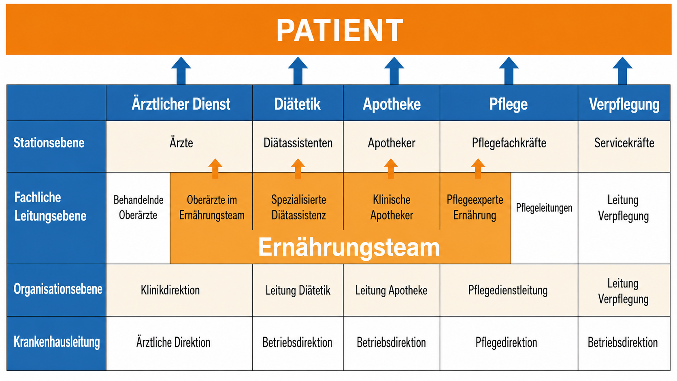
Medizinische Fachkräfte spielen eine Schlüsselrolle in der Analyse besonderer Ernährungsbedürfnisse von Patienten, der Verordnung und Anwendung bilanzierter Diäten.

Slide 8

Die Rolle der Fachkräfte des Gesundheitswesens (HCP)
Beteiligung an Entwicklung und klinischer Bewertung
HCPs sind an der Entwicklung und klinischen Bewertung von LBMZ beteiligt, die auf die Bedürfnisse von Patienten mit einer bestimmten Erkrankung, einem Störungsbild oder einem medizinischen Zustand zugeschnitten sind.
Screening auf Mangelernährungsrisiko
Systematisches Screening auf Mangelernährung oder das Risiko einer Mangelernährung im Zusammenhang mit der Erkrankung oder dem medizinischen Zustand sowie Beurteilung des individuellen Patientenbedarfs.
Empfehlung einer geeigneten Ernährungsintervention
Auswahl des geeigneten LBMZ oder der passenden Ernährungsintervention je nach Erkrankung, Behandlungsphase und Ernährungsstatus des Patienten.
Überwachung und Anpassung
Laufende Überwachung der LBMZ-Anwendung und des Ernährungsstatus. Beratung des Patienten zur Fortsetzung, Anpassung oder, wenn geeignet, Einstellung der LBMZ-Anwendung im Verlauf der medizinischen Behandlung.

Slide 9
Fallstudien – Anwendung von LBMZ
MSUD – Angeborene Stoffwechselstörung
Ahornsirupkrankheit ist eine angeborene Stoffwechselstörung. Patientinnen und Patienten mit MSUD können bestimmte Aminosäuren aus Nahrungsprotein nicht verstoffwechseln . Die Ernährungsintervention beinhaltet eine sehr eiweißarme Diät mit einem spezialisierten Proteinsubstitut.
Krebs – Krankheitsbedingte Mangelernährung
Krebs führt zu Müdigkeit, Appetitlosigkeit und verminderter Nahrungsaufnahme. Chemotherapie und Strahlentherapie können zusätzliche Nebenwirkungen verursachen. Ernährungsunterstützung muss in allen Krankheitsstadien berücksichtigt werden.
Schlaganfall – Sondenernährung
Schlaganfall kann zu neurologischen Schäden führen, die Dysphagie verursachen können – eine Störung des Schluckvorgangs. In der Frühphase kann eine vollständige Ernährung über eine enterale Sonde erforderlich sein. Während der Genesung müssen möglicherweise Lebensmittel-und Flüssigkeitstextur angepasst werden.
Epilepsie – Ketogene Diät
Bei therapieresistenter Epilepsie kann eine Diät hoch in Fett und sehr arm an Kohlenhydraten Ketose induzieren. LBMZ werden entweder für neurologisch geschädigte Patienten mit Sondenernährung oder zur Unterstützung und Einhaltung des schwierigen ketogenen Diätregimes eingesetzt.
Kuhmilchallergie
Schätzungsweise 2-3 % der Säuglinge entwickeln eine Kuhmilchallergie. Betroffene mit schwerer Allergie, die nicht gestillt werden können, benötigen von der Diagnosestellung an spezialisierte FSMP-Formeln für normales Wachstum und normale Entwicklung.

Slide 10

Was ist krankheitsbedingte Mangelernährung?

Slide 11
Was ist Mangelernährung?
„Eine Mangelernährung ist ein Zustand der aus einer mangelnden Zufuhr oder Aufnahme von Energie und Nährstoffen über die Nahrung entsteht, zu einer veränderten Körperzusammensetzung führt und mit messbaren Veränderungen körperlicher und mentaler Funktion verbunden ist.“
DRM in Zahlen
Krankheitsbedingte Mangelernährung (DRM) entsteht durch unzureichende Zufuhr von Energie, Protein und/oder anderen Nährstoffen infolge von Erkrankungen oder deren Behandlung oder durch erhöhte Nährstoffverluste und kann Menschen in jedem Lebensabschnitt betreffen.
1 von 4 im Krankenhaus aufgenommenen Patienten ist mangelernährt oder von Mangelernährung bedroht.
DRM ist in Gesundheitseinrichtungen sehr häufig – sie betrifft jedoch auch Patienten, die ambulant betreut werden.
Trotz ihrer Häufigkeit bleibt DRM ein oft übersehenes Problem, das erhebliche klinische und wirtschaftliche Konsequenzen hat.

Slide 12
Mangelernährung - ein „verstecktes" Problem in allen Altersgruppen und Versorgungsbereichen
1/4
1/5
Krankenhaus
Kinder im Krankenhaus
Jeder vierte im Krankenhaus aufgenommene Patient ist mangelernährt oder von Mangelernährung bedroht.
Fast jedes fünfte im Krankenhaus aufgenommene Kind ist von Mangelernährungsrisiko betroffen.
1/3
1/3
Pflegeeinrichtungen
Häusliche Pflege
Mehr als jeder dritte Bewohner von Pflegeheimen ist mangelernährt oder von Mangelernährung bedroht.
Etwa jeder dritte ältere Mensch, der selbstständig zu Hause lebt, ist mangelernährt oder von Mangelernährung bedroht.

Slide 13
Screening auf Mangelernährung
MUST – Malnutrition Universal Screening Tool
Entwickelt für Krankenhaus- und Pflegeeinrichtungen. Eines der am häufigsten verwendeten validierten Screening-Instrumente in Europa, das schnell und einfach angewendet werden kann.
GLIM-Kriterien
Phänotypisches Kriterium:
  Gewichtsverlust
  Niedriger BMI
  Reduzierte Muskelmasse
Ätiologisches Kriterium:
  Verminderte Nahrungsaufnahme/Resorption
  Entzündung oder Krankheitslast
➡ Diagnose einer Mangelernährung: mindestens 1 phänotypisches + 1 ätiologisches Kriterium
Schritt 1: Screening
NRS 2002 – Nutritional Risk Screening
Schritt 2: Diagnose
Speziell für ältere Patienten in Krankenhäusern validiert. Berücksichtigt sowohl den Ernährungsstatus als auch den Schweregrad der Erkrankung für eine umfassende Risikobewertung.
Strongkids
Speziell für Kinder im Krankenhaus entwickelt. Ermöglicht eine einfache und schnelle Risikobewertung für Mangelernährung bei pädiatrischen Patienten.
Trotz der Verfügbarkeit validierter Instrumente bleibt Mangelernährung aufgrund fehlender Routine-Screenings in der Praxis häufig unentdeckt.

Slide 14
Folgen der Mangelernährung für den Einzelnen
Deutlich erhöhte Morbidität und Mortalität
Schlechtere Lebensqualität
Mangelernährung hat erhebliche Auswirkungen auf den Behandlungserfolg. Mangelernährte Patientinnen und Patienten entwickeln deutlich häufiger Komplikationen als gut ernährte Patienten. Ihr Risiko für Infektionen ist im Krankenhaus mehr als dreimal so hoch. Zudem führt Mangelernährung zu längeren Krankenhausaufenthalten, verzögert die Genesung und ist mit einer erhöhten Sterblichkeit verbunden.
Mangelernährung hat besonders bei älteren Menschen weitreichende Folgen. Sie beeinträchtigt die körperliche Leistungsfähigkeit, die Mobilität sowie die Selbstständigkeit im Alltag. Dadurch sinkt die Fähigkeit, alltägliche Aktivitäten selbstständig zu bewältigen erheblich während das Risiko für Pflegebedürftigkeit steigt.
Beeinträchtigtes Wachstum bei Kindern
Schlechtes Therapieansprechen bei Krebs
Mangelernährung beeinträchtigt Wachstum und Entwicklung von Kindern nachhaltig. Eine unzureichende Nährstoffversorgung kann sowohl die körperliche Entwicklung als auch die kognitive Leistungsfähigkeit negativ beeinflussen. Wird Mangelernährung nicht rechtzeitig erkannt und behandelt, können langfristige gesundheitliche Folgen entstehen.
Mangelernährung beeinträchtigt bei Krebspatientinnen und Krebspatienten den Behandlungserfolg. Sie geht mit einer geringeren Therapieverträglichkeit, schlechteren Behandlungsergebnissen und einer verminderten Lebensqualität einher. Eine frühzeitige Ernährungsintervention kann die Therapieverträglichkeit und den Behandlungserfolg positiv beeinflussen.

Slide 15
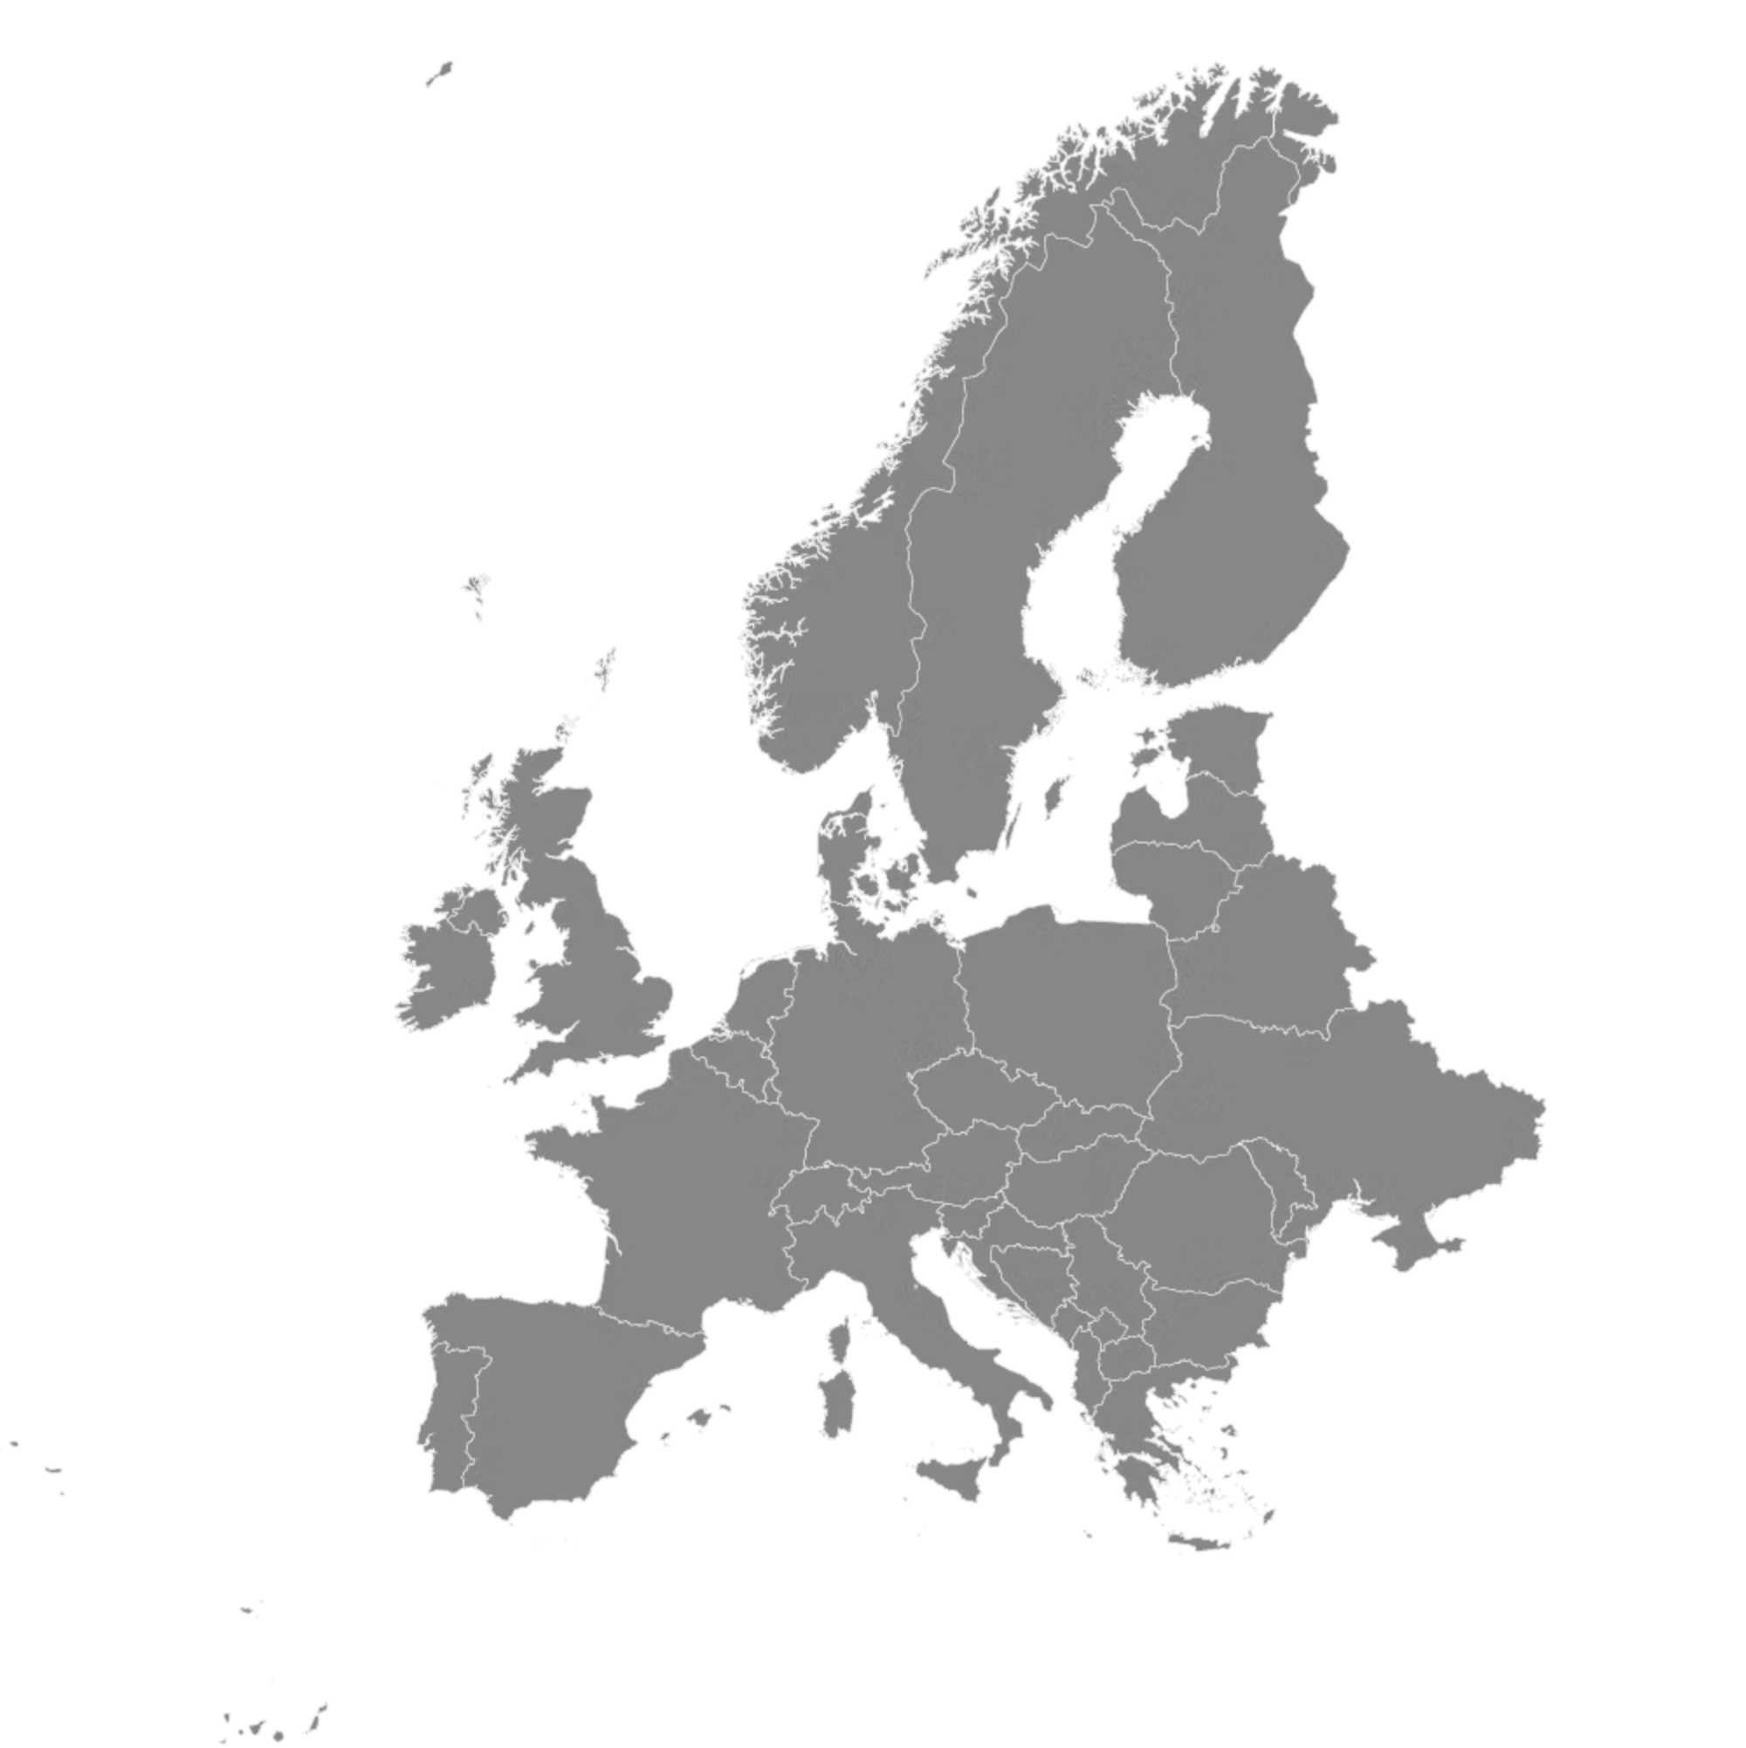
LBMZ spielen eine Schlüsselrolle bei der Bekämpfung krankheitsbedingter Mangelernährung (DRM)
33M
Menschen in Europa
gefährdet durch Mangelernährung
€170Mrd
Kosten pro Jahr
Direkte Kosten der Mangelernährung für europäische Gesundheitssysteme
DRM erhöht Komplikationen, verlängert den Krankenhausaufenthalt, steigert die Sterblichkeit, vermindert die Unabhängigkeit und Lebensqualität und treibt die Gesundheitskosten in die Höhe. LBMZ sind ein zentrales Instrument, um diesen Teufelskreis zu durchbrechen und das klinische Ergebnis von Patienten nachhaltig zu verbessern.

Slide 16

Wirtschaftliche Folgen der Mangelernährung
Mangelernährung ist nicht nur ein klinisches, sondern auch ein erhebliches wirtschaftliches Problem für Gesundheitssysteme in ganz Europa.
Land
Kosten durch Mangelernährung
Anmerkung
England
£ 19,6 Milliarden
Öffentliche Ausgaben für Mangelernährung in 2011–12
Deutschland
€ 9 Milliarden
Zusatzkosten durch Mangelernährung in allen Versorgungsbereichen in 2003
Niederlande
€ 1,9 Milliarden
Zusatzkosten durch Mangelernährung in 2011
Irland
€ 1,4 Milliarden
Öffentliche Ausgaben für Mangelernährung in 2007
Kroatien
€ 97,4 Millionen
Kosten der Mangelernährung für ausgewählte Diagnosen in 2012
Mangelernährung verursacht für die europäischen Gesundheitssysteme schätzungsweise Kosten in Höhe von € 170 Milliarden pro Jahr – eine Zahl, die die dringende Notwendigkeit systematischer Prävention und Behandlung unterstreicht.

Slide 17
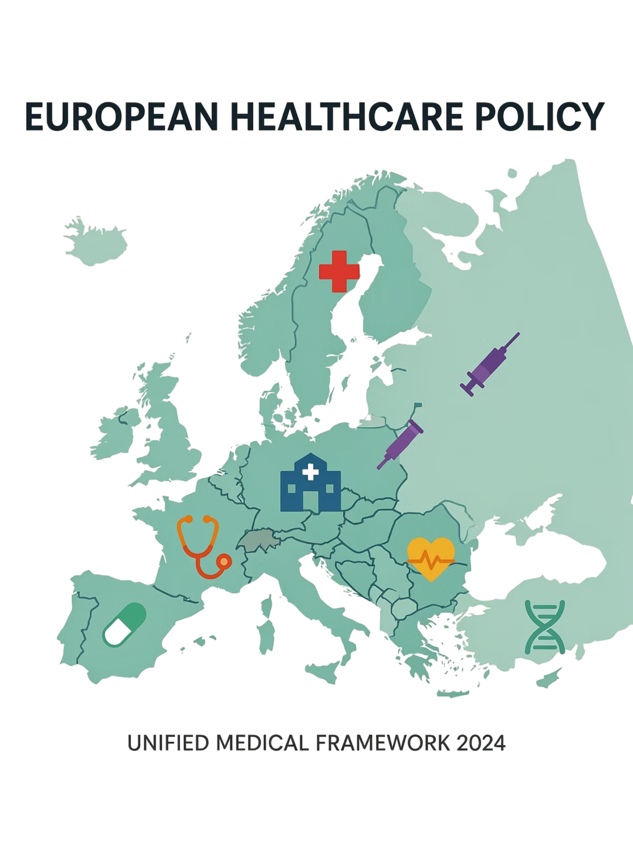
Bekämpfung krankheitsbedingter Mangelernährung (DRM)
Ein Überblick über nationale Maßnahmen

Slide 18
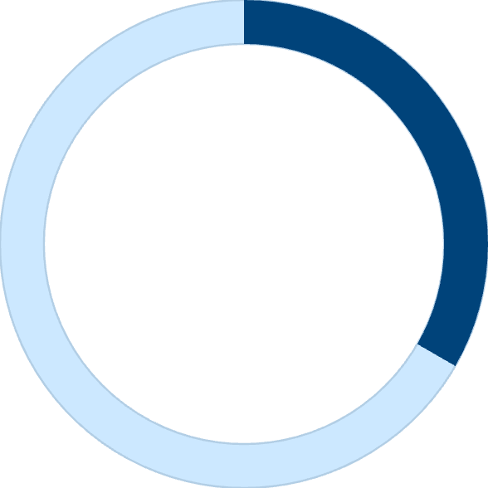
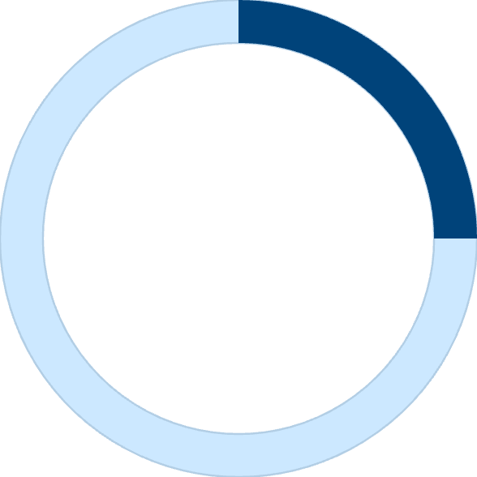
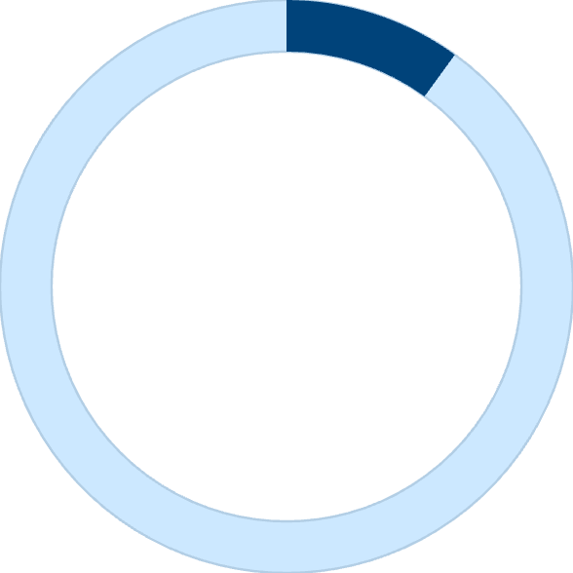
Die Situation im Vereinigten Königreich
Prävalenz von DRM
Kosten und Einsparungspotenzial
Die jährlichen Kosten betragen £ 19,6 Milliarden in England – das entspricht 15 % der gesamten öffentlichen Ausgaben im Gesundheits- und Sozialwesen.
Ein angemessener Einsatz von Trinknahrungen könnte dem nationalen Gesundheitssystem £ 101,8 Millionen pro Jahr einsparen.
Eine bessere Ernährungsversorgung könnte die sechstgrößte Kosteneinsparung im Gesundheitswesen darstellen.
1/3
1/4
Pflegeheime
Krankenhausaufnahmen
1/10
Hausarztbesuche
3 Millionen Menschen im Vereinigten Königreich sind mangelernährt.

Slide 19
Die Situation im Vereinigten Königreich – Maßnahmen und Chancen
Zulassung und Erstattung
Malnutrition Awareness Week
LBMZ werden vom Advisory Committee on Borderline Substances (ACBS) genehmigt und vom National Health Service erstattet, was den Zugang für bedürftige Patienten sicherstellt.
Die UK Malnutrition Awareness Week wurde 2018 von der Malnutrition Task Force und BAPEN gegründet, um das Bewusstsein für Mangelernährung und Dehydratation in der Öffentlichkeit und im Gesundheitswesen zu schärfen.
Hospital Food Review
Hohe Dunkelziffer
Die Regierung kündigte im August 2019 eine Überprüfung der Krankenhausverpflegung an, um die Lebensmittelqualität in Krankenhäusern zu verbessern und konsequent nährstoffreiche und schmackhafte Mahlzeiten zu gewährleisten.
Alle Patienten sollten mit dem MUST-Screening-Tool gescreent und darauffolgend ein individueller Versorgungsplan erstellt werden. Mangelernährung ist im Vereinigten Königreich nach wie vor untererfasst.

Slide 20
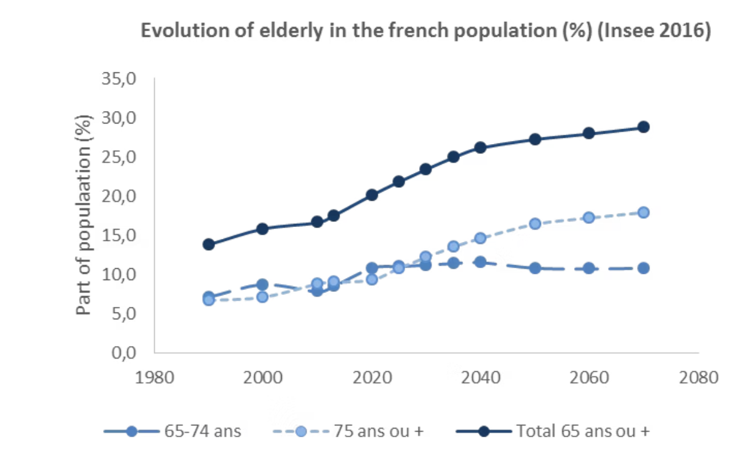
Die Situation in Frankreich
Prävalenz von DRM
2 Millionen Menschen in Frankreich leiden an Mangelernährung.
Davon sind ca. 400.000 ältere Menschen (4–10 %) – die gefährdete ältere Bevölkerung wächst.
Erkrankte Patienten: 20–40 % der hospitalisierten Patienten.
1 von 10 hospitalisierten Kindern, davon 50 % unter 3 Jahren.
Maßnahmen und Chancen
Videobasierte Aufklärungskampagne zur Bekämpfung von Mangelernährung mit 14 konkreten Handlungsvorschlägen.
LMBZ werden in Frankreich weitgehend durch die Krankenkassen erstattet.
Die nationale Ernährungs- und Gesundheitsstrategie priorisiert DRM-Prävention mit Fokus auf Screening und veranstaltet jährlich eine nationale Mangelernährungswoche.
Eine gesundheitsökonomische Studie zeigt: ONS-Verschreibung bei mangelernährten älteren Patienten verursacht keine zusätzlichen Gesundheitskosten, reduziert aber das Hospitalisierungsrisiko.

Slide 21
Die Situation in Deutschland
Prävalenz von DRM
Kosten pro Jahr
1,5 Millionen Menschen in Deutschland sind mangelernährt – bis zu 6 Millionen unter Berücksichtigung der Dunkelziffern.
2–7 % der Pflegeheimbewohner sind betroffen.
1 von 4 Krankenhausaufnahmen, einschließlich Kinder.
1 von 10 Patienten beim Hausarztbesuch.
€ 170 Mrd. Gesamtausgaben im Gesundheitswesen bei begrenzten Budgets und intensivem Wettbewerb um Mittelzuweisungen.
11,1 % Gesundheitsausgaben am BIP.
€ 10 Mrd. Zusatzkosten durch DRM in allen Versorgungsbereichen.
€ 4 Mrd. Mehrkosten durch verlängerte Krankenhausaufenthalte (durchschnittlich 2,5 Tage länger bei DRM).
€ 55 Mio. erwartete Kosten für Einführung obligatorischer Ernährungsscreenings in Krankenhäusern (4 Minuten Zeitaufwand pro Patient).
€ 3 Mrd. erwartete Kosteneinsparungen für Krankenhäuser bei systematischer DRM-Identifikation und -Management.

Slide 22

Die Situation in Deutschland – Maßnahmen und Chancen
Nationale multidisziplinäre Bemühungen
Kompetenznetz Klinische Ernährung
Unterstützt durch den Diätverband: Bewusstseinsstärkung für Mangelernährung in Gesellschaft und Gesundheitswesen durch koordinierte nationale Kampagnen und Informationsangebote.
Gegründet 2011 – mit print- und online-basierten Informationsangeboten, die individuell auf Ärzte, Patienten und politische Entscheidungsträger zugeschnitten sind. Weitere Informationen unter www.trinknahrung.pro.
Expertennetzwerk für Erstattungsregelungen
Sondenernährung in Deutschland
Etablierung eines Expertennetzwerks, das für die Aufrechterhaltung bestehender oder die Einführung nachhaltiger neuer Erstattungsregeln eintritt (www.kn-ee.de).
Sondenernährung ist in deutschen Gesundheitseinrichtungen weit verbreitet: Rund 100.000 Patienten erhalten LBMZ über eine Sonde – ein deutliches Zeichen für die klinische Relevanz dieser Produktkategorie.

Slide 23
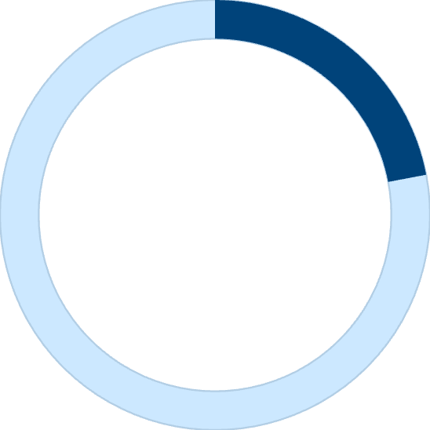
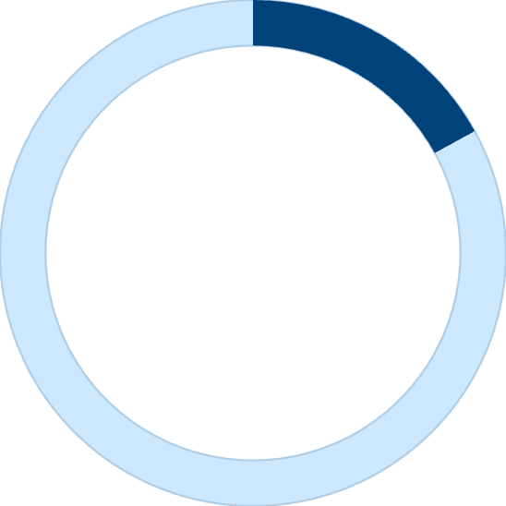
Die Situation in den Niederlanden
Prävalenz von DRM
Kosten und Einsparpotentiale
Jährliche Kosten: € 1,8 Milliarden
Maßnahmen
22%
17%
Lebensmittel für besondere medizinische Zwecke werden in den Niederlanden von Krankenversicherungen erstattet. Die Dutch Steering Group for Malnutrition ist ein nationales multidisziplinäres Wissenszentrum für Bewusstsein, Prävention, Identifikation und Behandlung von Mangelernährung.
Für jeden Euro, der in die Behandlung einer mangelernährten Person investiert wird, spart die Gesellschaft € 1,90 bis € 4,20 – ein überzeugendes gesundheitsökonomisches Argument für gezielte Investitionen in die Ernährungstherapie.
Krankenhaus
Pflegeheime
22%
Ältere zu Hause
1 von 5 hospitalisierten Kindern ist mangelernährt. Mangelernährte Patienten haben im Durchschnitt einen 28 % längeren Krankenhausaufenthalt. Mangelernährung führt zu mehr als 400 Todesfällen pro Jahr.

Slide 24
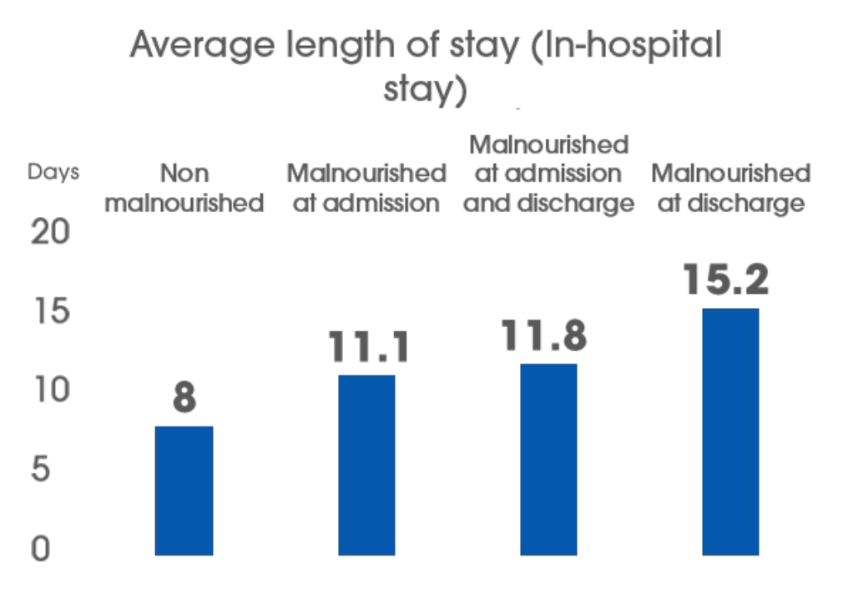
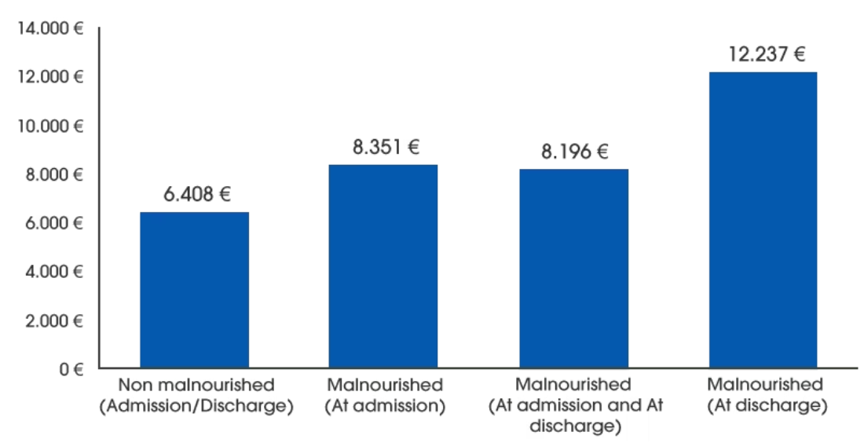
Die Situation in Spanien (basierend auf der Predyces-Studie)
Prävalenz
Wirtschaftliche Folgen
Etwa 1 von 4 ins Krankenhaus aufgenommenen Patienten ist mangelernährt.
Stärker betroffen: ältere Patienten mit Krebserkrankung.
Mangelernährung führt zu mehr Komplikationen, längeren Krankenhausaufenthalten und höheren Kosten.
Mangelernährung im Krankenhaus ist mit 25–90 % höheren Behandlungskosten verbunden.

Slide 25
Die Situation in Italien
Prävalenz von DRM bei Krebspatienten
Ziel: Erstattung von Trinknahrung für Onkologiepatienten
Im Jahr 2018 lebten 3,4 Millionen Menschen in Italien mit einer Krebsdiagnose, 369.000 neue Fälle wurden diagnostiziert.
Krebs ist eine der chronischen Erkrankungen mit der höchsten Häufigkeit von Mangelernährung: zwischen 31 % und 39 % der Krebspatienten sind betroffen.
Der systematische Einsatz von Trinknahrungen kann Therapieunterbrechungen bei etwa 10 % der Krebspatienten verhindern.
Ein wichtiger Meilenstein war die Veröffentlichung der „Ernährungsrichtlinien für onkologische Patienten“ im Jahr 2017, die die Bedeutung des Ernährungsscreenings entlang des gesamten Behandlungspfads hervorhoben.
2019 veröffentlichte der Ernährungsausschuss des Gesundheitsministeriums eine Analyse zu Krankheitslast, Epidemiologie, der Zahl potenziell mangelernährter Krebspatienten sowie den damit verbundenen Kosten für das Gesundheitssystem.

Slide 26

Der EU-Rechtsrahmen für LBMZ

Slide 27
LBMZ haben spezifische rechtliche Anforderungen
LBMZ sind eine eigenständige Kategorie innerhalb der EU-Lebensmittelgesetzgebung. Sie sind weder Arzneimittel noch Medizinprodukte – sie folgen spezifischen lebensmittelrechtlichen Bestimmungen, die auf ihre besondere Rolle im Ernährungsmanagement vulnerabler Patienten zugeschnitten sind.
Lebensmittelgesetzgebung
Keine Arzneimittel
Keine Medizinprodukte
LBMZ fallen unter das EU-Lebensmittelrecht als eine eigenständige Unterkategorie der „Lebensmittel für bestimmte Gruppen" (Food for Specific Groups / FSG).
Obwohl LBMZ unter medizinischer Aufsicht eingesetzt werden, sind sie ausdrücklich keine Arzneimittel und unterliegen daher nicht der Arzneimittelzulassung.
LBMZ sind Lebensmittel und werden nicht unter die EU-Medizinprodukteverordnung (MDR) eingestuft – trotz ihres medizinischen Verwendungszwecks.

Slide 28

Der europäische Rechtsrahmen für LBMZ
Allgemeine EU-Lebensmittelverordnungen
EU-Vorschriften garantieren ein hohes Schutzniveau für menschliches Leben und die Gesundheit sowie die Verbraucherinteressen und faire Handelspraktiken im Lebensmittelbereich.
Lebensmittel für bestimmte Verbrauchergruppen (FSG)
Die Gesetzgebung zu Lebensmitteln für bestimmte Gruppen stärkt die Bestimmungen für Lebensmittel für vulnerable Bevölkerungsgruppen, um deren Schutz zu gewährleisten. Sie definiert LBMZ und differenziert sie innerhalb des Rechtsrahmens, indem sie anerkennt, dass es sich um Lebensmittel mit spezifischen Rollen im diätetischen Management vulnerabler Patienten handelt.
Schutz- und Informationspflichten
Der Rechtsrahmen stellt optimale Schutz- und Informationsniveaus für Patienten und für medizinische Fachkräfte sicher, die LBMZ empfehlen.

Slide 29
Kriterien von Lebensmitteln für besondere medizinische Zwecke
1
2
Speziell verarbeitet oder formuliert
Diätmanagement von Patienten
Lebensmittel speziell für den beabsichtigten Verwendungszweck verarbeitet oder formuliert.
Für das Diätmanagement von Patienten, einschließlich Säuglingen, die unter medizinischer Aufsicht verwendet werden.
3
4
Spezifische Anwendung
Normale Ernährung nicht ausreichend
Für Personen mit eingeschränkter, beeinträchtigter oder gestörter Fähigkeit, normale Lebensmittel aufzunehmen, zu verdauen, zu absorbieren, zu metabolisieren oder auszuscheiden.
Die ernährungsmedizinischen Anforderungen können nicht allein durch normale Lebensmittel oder eine Anpassung der üblichen Ernährung erfüllt werden.

Slide 30

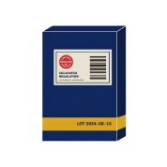


Vier Verordnungen bilden den Rechtsrahmen für FSMP-Produkte
Verordnung (EU) Nr. 609/2013 zu Lebensmitteln für bestimmte Gruppen
Delegierte Verordnung (EU) Nr. 2016/128 zu FSMP
EU-Kommissionsleitfaden zu FSMP
Wissenschaftliche und technische Leitlinien der EFSA
Legt Zusammensetzungs-, Kennzeichnungs- und Notifizierungsanforderungen fest und konkretisiert die spezifischen Verpflichtungen für FSMP-Hersteller.
Erläutert die FSMP-Definition und -Klassifizierung, veröffentlicht als „Commission Notice" im November 2017 – primär für Behörden und Hersteller konzipiert.
Die Europäische Behörde für Lebensmittelsicherheit (EFSA) beschreibt die Elemente, die bei der Bestimmung der angemessenen Positionierung von Produkten als FSMP berücksichtigt werden müssen.
Legt den Rahmen für die Regulierung von Produkten für Personen mit spezifischem Nährstoffbedarf fest und bildet die übergeordnete Rechtsgrundlage für LBMZ.

Slide 31

Regelungsbereiche der Verordnung (EU) Nr. 609/2013 und 2016/128

Slide 32
Verordnung (EU) Nr. 609/2013
Definition von LBMZ
Innovation
Patienten stehen im Mittelpunkt der LBMZ-Kategorie. LBMZ werden häufig unter HCP-Aufsicht eingesetzt, um spezifische Ernährungsbedürfnisse zu decken, die durch eine Krankheit, ein Störungsbild oder einen medizinischen Zustand verursacht werden.
Innovation ist ein wichtiger Treiber für die Weiterentwicklung von FSMP. Neue Ernährungsstoffe und innovative Zutaten können eingesetzt werden, sofern ihre Sicherheit, Eignung und Wirksamkeit wissenschaftlich belegt sind. Dadurch werden hohe Anforderungen an den Patientenschutz mit der Förderung von Innovationen in Einklang gebracht.

Slide 33
Verordnung (EU) Nr. 609/2013: HCP-Kommunikation und Notifizierung
Besondere Informationspflichten
Notifizierung / Artikel 3
LBMZ sind für Patienten mit speziellen Ernährungsbedürfnissen bestimmt und werden auf Empfehlung und unter Aufsicht einer Fachkraft im Gesundheitswesen verwendet. Daher spielen produktbezogene Informationen für medizinische Fachkräfte eine wichtige Rolle bei der Beurteilung ihrer Eignung.
Die Verordnung verlangt eine Notifizierung bei der zuständigen Behörde des Mitgliedstaats, bevor ein Produkt als FSMP auf den Markt gebracht wird.
Dies ermöglicht es den Mitgliedstaaten, zu beurteilen, inwieweit ein als FSMP notifiziertes Lebensmittelprodukt in den Anwendungsbereich der Verordnung über Lebensmittel für bestimmte Verbauchergruppen fällt.

Slide 34
Verordnung (EU) Nr. 2016/128: Zusammensetzungskategorien und Kennzeichnung
Vollständige Standardformulierung
Vollständige nährstoffangepasste Formulierung
Ernährungsphysiologisch unvollständige Produkte
Ernährungsphysiologisch vollständige Lebensmittel mit Standardformulierung, die als alleinige Nahrungsquelle für Patienten verwendet werden können.
Ernährungsphysiologisch vollständige Lebensmittel mit einer nährstoffangepassten Formulierung – speziell für die Bedürfnisse einer bestimmten Erkrankung oder eines medizinischen Zustands angepasst.
Ernährungsphysiologisch unvollständige Produkte mit Standard- oder nährstoffangepasster Formulierung – ergänzende Module für maßgeschneiderte diätetische Regime wie Protein-, Fett- oder Kohlenhydratmodule.
Ernährungsinformation und Kennzeichnung
Neben den allgemeinen lebensmittelrechtlichen Kennzeichnungsvorschriften gelten für LBMZ zusätzliche Pflichtangaben. Dazu gehören unter anderem Hinweise zur vorgesehenen Verwendung, zur Anwendung unter ärztlicher Aufsicht sowie relevante Vorsichtsmaßnahmen. Nährwert- und gesundheitsbezogene Angaben sind für LBMZ nicht zulässig.

Slide 35
Nährstoffzusammensetzung und Kommunikation
Nährstoffzusammensetzung
Kommunikation
Die Eignung für den beabsichtigten Verwendungszweck muss auf allgemein anerkannten wissenschaftlichen Daten basieren. Die Verordnung umfasst grundlegende Zusammensetzungsanforderungen für Vitamine und Mineralien mit Bestimmungen zur Anpassung der Nährstoffmengen und -quellen an die besonderen Ernährungsbedürfnisse von Patienten.
Diese Flexibilität ist entscheidend, um z. B. bei Nierenerkrankungen den Phosphorgehalt zu reduzieren oder bei metabolischen Erkrankungen bestimmte Aminosäuren auszuschließen.
Für Säuglings-LBMZ gelten besondere Informations- und Kennzeichnungsvorschriften, die teilweise an die Regelungen für Säuglingsanfangs- und Folgenahrung angelehnt sind.
Darüber hinaus gelten Anforderungen an die Bereitstellung von Informationen für medizinische Fachkreise, damit die Eigenschaften und die vorgesehene Verwendung eines Produkts beurteilt werden können.

Slide 36
Schlüsselelemente der FSMP-Regulierung
LBMZ definiert: drei spezifische Unterkategorien
Spezifische Kennzeichnungsbestimmungen
Für LBMZ werden drei Unterkategorien unterschieden. Die Einteilung berücksichtigt unterschiedliche ernährungsmedizinische Anforderungen von Patienten und schafft einen Rahmen für die Einordnung entsprechender Produkte.
Für LBMZ gelten neben den allgemeinen lebensmittelrechtlichen Vorgaben zusätzliche Kennzeichnungsanforderungen. Diese sollen die für die Verwendung des Produkts relevanten Informationen bereitstellen.
Kommunikation an HCPs und Patienten
Notifizierung bei Markteinführung
Vor dem erstmaligen Inverkehrbringen eines LBMZ ist das Produkt den zuständigen Behörden zu notifizieren. Dies ermöglicht den Behörden, die Einhaltung der geltenden rechtlichen Anforderungen zu überwachen.
Für die Beurteilung der Eignung eines LMBZ sind insbesondere Informationen zu Zusammensetzung, vorgesehener Patientengruppe und Anwendung relevant.

Slide 37
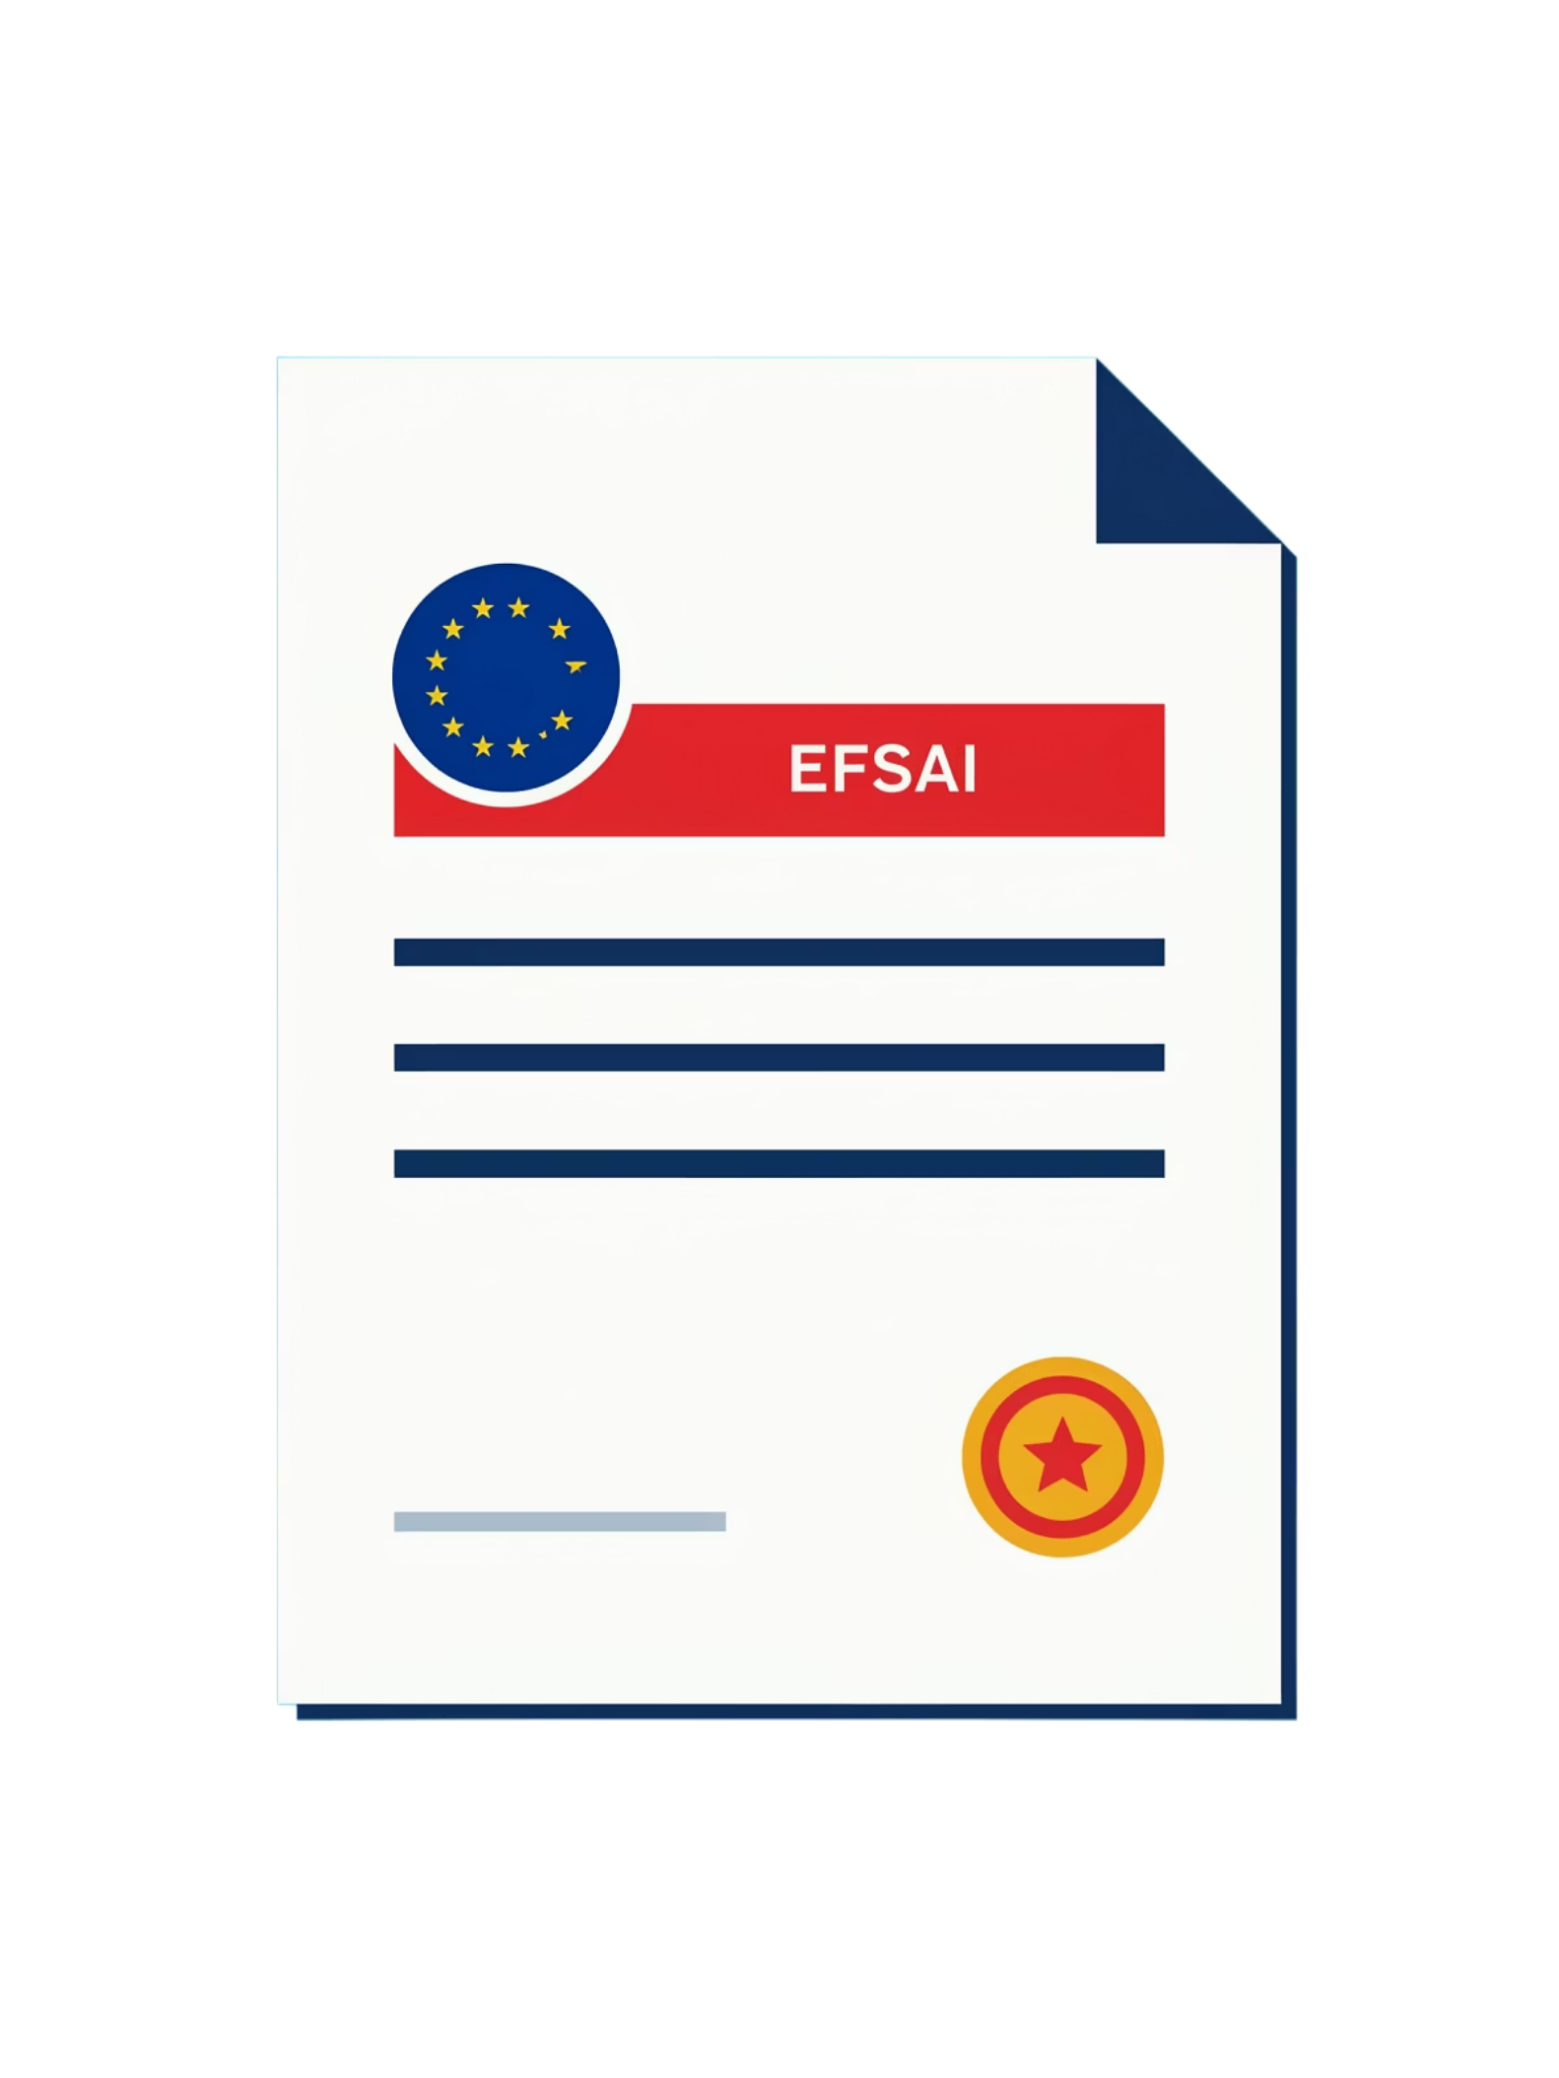
Leitlinien der EU-Kommission und der EFSA

Slide 38
Leitlinien der EU-Kommission und der EFSA zu FSMP
EU-Leitfaden zu LBMZ
EFSA-Leitlinie zu LBMZ
Die „Commission Notice on the classification of Food for Special Medical Purposes" wurde im November 2017 veröffentlicht. Sie wurde entwickelt, um sowohl nationalen zuständigen Behörden bei ihren Durchsetzungsaufgaben als auch Stakeholdern bei der Vermarktung ihrer Produkte im geeigneten Rechtsrahmen zu helfen.
Der Leitfaden bietet Auslegungshilfen – hauptsächlich zu den Schlüsselelementen der Definition von LBMZ. Er ist ein wichtiges Referenzdokument für die einheitliche Anwendung des Rechtsrahmens in allen EU-Mitgliedstaaten.
Die wissenschaftlich-technische Leitlinie der EFSA enthält Empfehlungen zur wissenschaftlichen Begründung von Lebensmitteln für besondere medizinische Zwecke (LBMZ). Sie beschreibt, welche Informationen bei der Beurteilung berücksichtigt werden können, um nachzuweisen, dass ein Produkt die Anforderungen an ein LBMZ erfüllt.

Slide 39
Die wissenschaftliche und klinische Evidenzbasis für LBMZ
Artikel 2 der Verordnung 2016/128: Die Formulierung von Lebensmitteln für besondere medizinische Zwecke muss auf vernünftigen medizinischen und diätetischen Grundsätzen beruhen. Sie müssen sich gemäß den Anweisungen des Herstellers sicher und nutzbringend verwenden lassen und wirksam sein in dem Sinne, dass sie den besonderen Ernährungsanforderungen der Personen, für die sie bestimmt sind, entsprechen, was durch allgemein anerkannte wissenschaftliche Daten zu belegen ist.
Art der wissenschaftlichen Evidenz
Besonderheiten der Evidenzgenerierung
Die Art der wissenschaftlichen Evidenz für LBMZ variiert je nach Patientengruppe und der Machbarkeit von Interventionsstudien. Es gibt verschiedene wissenschaftliche Quellen, auf die zurückgegriffen werden kann:
Es ist nicht immer möglich, klinische Studien mit sehr kleinen oder heterogenen Patientenpopulationen durchzuführen. Zudem kann es ethische Einschränkungen geben:
Bei ernährungsmedizinischen Studien ist eine Kontrollgruppe ohne Intervention aus ethischen Gründen häufig nicht vertretbar.
Wiederholungsstudien bei vulnerablen Patienten sind nicht immer ethisch vertretbar, wenn relevante wissenschaftliche Erkenntnisse bereits vorliegen.
Die Evidenzbewertung für LBMZ berücksichtigt diese Besonderheiten und stützt sich auf einen wissenschaftlich fundierten, fallbezogenen Ansatz.
Fachzeitschriften, Übersichtsarbeiten, Lehrbücher, Kongressbeiträge, Konsenspapiere
Klinischer Einsatz – Fallstudien, Umfragen, historische Datenanalyse, Expertenmeinung
Viele ernährungsmedizinische Interventionen sind in der wissenschaftlichen Literatur gut anerkannt

Slide 40

Detaillierte Fallstudien zur Anwendung von LBMZ
Die folgenden Fallstudien illustrieren die klinische Relevanz und die konkrete Wirkung von LBMZ bei verschiedenen Erkrankungen – von Schlaganfall über Krebs bis hin zu seltenen angeborenen Stoffwechselstörungen.

Slide 41
Fallstudie I: Schlaganfall – Hintergrund und Ernährungsauswirkungen
Was ist ein Schlaganfall?
Ernährungsauswirkungen
Ein Schlaganfall tritt auf, wenn die Blutversorgung eines Teils des Gehirns unterbrochen wird, was zu Problemen mit Bewegung, Gleichgewicht, Sprache und Schluckschwierigkeiten (Dysphagie) führt.
Schlaganfall ist die zweithäufigste Einzeltodesursache in Europa und verursacht jährlich 405.000 Todesfälle (9 %) bei Männern und 583.000 Todesfälle (13 %) bei Frauen.
Dysphagie kann bei Mahlzeiten Angst auslösen, da das Risiko besteht, dass Speisen oder Getränke in die Lungen des Patienten gelangen und eine Aspiration verursachen.
Patienten können Schwierigkeiten beim selbstständigen Essen haben oder dauerhaft die Schluckfähigkeit verlieren, was sie dem Risiko von Brustinfektionen und Lungenentzündungen aussetzt. All diese Faktoren führen zu einem Risiko der Mangelernährung, beeinflussen die Erholung und erhöhen das Sterblichkeitsrisiko.

Slide 42
Fallstudie I: Schlaganfall – Diätetisches Management
Die Ernährungsintervention bei Schlaganfallpatienten folgt unterschiedlichen Wegen, abhängig von der Person und dem Erholungsstadium. Bei dauerhaftem Verlust der Schluckfähigkeit, Aspirationsgefahr und wenn der Verzehr normaler Lebensmittel nicht möglich ist, ist medizinische Ernährung lebenslang erforderlich.
01
02
Sondenernährung
Texturmodifizierte Diäten
Bei schwerem Schluckverlust oder vollständiger Unfähigkeit zur oralen Nahrungsaufnahme wird enterale Sondenernährung als vollständige Ernährungsversorgung eingesetzt.
Während der Erholung werden Lebensmittel und Flüssigkeiten in ihrer Konsistenz angepasst – von pürierter Kost bis hin zu angedickten Flüssigkeiten, um das Aspirationsrisiko zu minimieren.
03
04
Trinknahrungen
Rehabilitation und Monitoring
ONS helfen, eine ausreichende Protein- und Kalorienzufuhr sicherzustellen und Mangelernährung zu verhindern, die sowohl aus reduzierter Aufnahme als auch aus erhöhtem Protein- und Kalorienbedarf resultieren kann.
Kontinuierliche diätetische Beratung und Schluckrehabilitation unterstützen den Patienten dabei, die Schluckfähigkeit wiederzugewinnen und schrittweise zur normalen Ernährung zurückzukehren.

Slide 43
Fallstudie I: Schlaganfall – Einsatz von LBMZ bei Dysphagie
Frau B erlitt einen leichten Schlaganfall. Nach einer anfänglichen Erholungsphase entwickelte sie Schluckbeschwerden, schränkte die Aufnahme von Flüssigkeiten und Lebensmitteln ein und verlor innerhalb von 8 Wochen 10 kg Körpergewicht.
Klinisches Bild
Komplikation
Frau B entwickelte infolge eines leichten Schlaganfalls Schluckbeschwerden (Dysphagie).
Aus Angst vor Husten oder dem Verschütten von Speisen und Getränken schränkte sie ihre Nahrungs- und Flüssigkeitsaufnahme stark ein.
Innerhalb von 8 Wochen verlor Frau B 10 kg Körpergewicht, wurde schwach und verlor zunehmend ihre Fähigkeit, selbstständig für sich zu sorgen.
Die Schluckbeschwerden hatten zu einer stillen Aspiration von Speisen und Getränken in die Lungen geführt.
Frau B entwickelte eine Lungenentzündung und musste ins Krankenhaus eingeliefert werden.
Dieses Fallbeispiel verdeutlicht, wie rasch eine unbehandelte Dysphagie zu schwerwiegenden Komplikationen führen kann, die eine intensive medizinische Versorgung erfordern.

Slide 44
Fallstudie I: Schlaganfall – Einsatz von LBMZ bei Dysphagie
Diagnose im Krankenhaus
1
Frau B wurde von einem multidisziplinären Team beurteilt. Schwere Dysphagie und Mangelernährung wurden diagnostiziert. Sie erhielt initial ausschließlich Sondenernährung mit einem proteinreichen LBMZ sowie Schluckrehabilitationsmaßnahmen.
2
Erste orale Fortschritte
Frau B hatte an Tag 3 etwas Kraft zurückgewonnen und begann schrittweise, vorverdickte Getränke und vorverdickte Lebensmittel oral einzunehmen – unter Aufsicht eines Sprach- und Schlucktherapeuten.
Schrittweise Entwöhnung
3
Die Verwendung von Andickungspulver und vorverdickten oralen Nahrungsergänzung lieferte zuverlässige und konsistente Texturen. Schrittweise konnte Frau B genug orale Nahrung zu sich nehmen, sodass die Sondenernährung nicht mehr notwendig war.
4
Entlassung nach Hause
Frau B wurde nach Hause entlassen, um selbstständig zu leben – ein Ergebnis, das ohne die gezielte LBMZ-Intervention in dieser Form nicht möglich gewesen wäre.

Slide 45
Fallstudie II: Krebs – Hintergrund und Ernährungsauswirkungen
Was ist Krebs?
Ernährungsauswirkungen
Krebs ist eine Gruppe von Krankheiten, die unkontrolliertes Zellwachstum mit dem Potenzial zur Ausbreitung auf andere Körperteile umfasst. Lungen-, Brust-, Magen-, Leber- und Dickdarmkrebs verursachen die meisten krebsbedingten Todesfälle in Europa.
Gewichtsverlust ist häufig ein Symptom bei Krebs, bedingt durch verminderte orale Aufnahme, Malabsorption von Nährstoffen und metabolische Ungleichgewichte mit Verlust von Muskelmasse. Chemotherapie und Strahlentherapie können Geschmacksveränderungen, Übelkeit oder Schluckprobleme verursachen.
1/3
Alle Stadien
Ernährungsunterstützung muss in allen Stadien der Krebserkrankung berücksichtigt werden
Krebspatienten
Mehr als 1 von 3 Krebspatienten ist mangelernährt – ein häufig unterschätztes Begleitproblem
Krebsbedingte Mangelernährung beeinflusst die körperliche Aktivität, Morbidität, Toleranz und das Ansprechen auf die Behandlung, das Überleben, die Krankenhausaufenthaltsdauer und die Lebensqualität der Patienten.

Slide 46
Fallstudie II: Krebs – Diätetisches Management
Ernährungstherapie muss in allen Krankheitsstadien berücksichtigt werden. Während der Behandlung helfen LBMZ, die Nährstoffaufnahme zu erhalten oder zu verbessern und metabolische Dysfunktionen zu reduzieren, um Skelettmuskelmasse, körperliche Funktion und Lebensqualität zu erhalten.
Trinknahrungen (ONS)
Enterale Sondenernährung
Die Ernährungsintervention mit ONS wird eingesetzt, um die Protein- und Energieaufnahme zu verbessern und Gewichtsverlust bei Krebspatienten zu reduzieren. Patienten, die sich einer Strahlentherapie unterziehen, profitieren von regelmäßiger Ernährungsintervention (Ernährungsberatung mit ONS), um die Nahrungsaufnahme und den Ernährungsstatus zu verbessern.
Wenn ein Patient aufgrund des Krebses nicht oral essen kann (z. B. Einengung der Speiseröhre) oder nicht ausreichend Nährstoffe oral aufnehmen kann, kann er über eine Sonde enteral ernährt werden – als alleinige Nahrungsquelle oder als ergänzende Ernährung zur oralen Aufnahme.

Slide 47
Fallstudie II: Krebs
Frau C ist 65 Jahre alt und hat 40 Jahre lang geraucht. Sie verlor in den letzten Monaten 15 kg Körpergewicht und hatte einen anhaltenden Husten und allgemeine Erschöpfung. Nach der Untersuchung wurde ein kleinzelliges Lungenkarzinom diagnostiziert.
Diagnose und Therapiebeginn
Strahlen- und Chemotherapie wurden sofort begonnen. Frau C erhielt im Rahmen einer Ernährungsberatung zweimal täglich Standard-ONS.
Nach 2 Wochen
Frau C kehrte mit Mundschmerzen, Übelkeit und einem weiteren Gewichtsverlust von 3 kg zurück. Aufgrund der Beschwerden verpasste sie zwei Behandlungstage und nahm die verordneten ONS nur unzureichend ein.
Krankenhauseinweisung
Frau C wurde wegen Lungenentzündung hospitalisiert. Es wurde empfohlen, ein hochkalorisches, proteinreiches ONS zweimal täglich zu sich zu nehmen, kombiniert mit enger Überwachung.
Entlassung und Langzeitverlauf
10 Tage später wurde Frau C mit verbessertem Ernährungsstatus entlassen. Sie schloss die weitere Krebsbehandlung ohne Unterbrechung ab, verbesserte schrittweise ihren Ernährungsstatus und ihr Wohlbefinden.

Slide 48
Fallstudie III: Arzneimittelresistente Epilepsie
Was ist Epilepsie?
Diätetisches Management bei arzneimittelresistenter Epilepsie
Epilepsie ist eine chronische Erkrankung des Gehirns. Sie ist nach Migräne die häufigste neurologische Erkrankung und betrifft rund 6 Millionen Menschen in Europa. Anfälle können einen Teil des Körpers oder den gesamten Körper betreffen und in Dauer und Intensität variieren – von kurzen Aufmerksamkeitslücken bis hin zu schweren und lang anhaltenden Krampfanfällen.
Während pharmakologische Behandlung für viele wirksam ist, entwickeln geschätzt 20–30 % der Patienten eine medizinisch therapieresistente Epilepsie, also ein Versagen des Ansprechens auf zwei oder mehr Antiepileptika.
Einige schwer neurologisch geschädigte Patienten mit therapieresistenter Epilepsie – meist infolge genetischer Syndrome – benötigen möglicherweise Sondenernährung aufgrund von Schluckstörungen oder anderen Einschränkungen.
Andere Patienten können von einer ketogenen Diät (KD) profitieren, die sehr fettreich und kohlenhydratarm ist (75–90 % Energie aus Fett / 4–20 % aus Kohlenhydraten) und eine hochwirksame alternative Behandlung sein kann – insbesondere bei Kindern, bei denen Medikamente nicht ausreichend wirken.

Slide 49
Fallstudie III: Epilepsie – Einsatz von LBMZ bei ketogener Diät
Patientin A leidet an einer seltenen genetischen neurodegenerativen Erkrankung, die bereits im Alter von sechs Monaten zu ersten epileptischen Anfällen führte. Zu Beginn sprach die Epilepsie auf die medikamentöse Behandlung an.
Klinisches Bild im Alter von 4 Jahren
Beginn der ketogenen Diät (KD)
Ergebnis nach einem Jahr
Die ketogene Diät wurde über ein vollbilanziertes LBMZ per Sonde begonnen. Bereits nach wenigen Tagen halbierte sich die Anfallshäufigkeit von 20 auf etwa 10 Anfälle pro Tag und es traten erste anfallsfreie Tage auf.
Im Laufe des folgenden Jahres unter KD wurde Patientin A schrittweise von den Antiepileptika entwöhnt. Gemeinsam mit der deutlichen Reduktion von Häufigkeit und Schwere der Anfälle führte dies zu einer verbesserten Wachheit, dem Erwerb neuer motorischer Fähigkeiten wie dem Krabbeln sowie zu einer spürbar höheren Lebensqualität für Patientin A und ihre Familie.
Die Entwicklung von Patientin A war deutlich verzögert. Im Verlauf nahmen sowohl die Häufigkeit als auch die Schwere der epileptischen Anfälle zu, und die Epilepsie erwies sich schließlich als resistent gegenüber mehreren Antiepileptika. Gleichzeitig traten medikamentenbedingte Nebenwirkungen wie Schläfrigkeit und Reizbarkeit auf.

Slide 50
Fallstudie IV: Ahornsirupkrankheit (MSUD)
Was ist MSUD?
Diätetisches Management und Ernährungsauswirkungen
Die Ahornsirupkrankheit (Maple Syrup Urine Disease, MSUD) ist eine angeborene Stoffwechselstörung – verursacht durch eine genetische Mutation– die zur fehlerhaften Synthese eines Enzyms führt, das für den Abbau bestimmter Aminosäuren im Körper erforderlich ist.
Ohne Behandlung führen angeborene Stoffwechselerkankungen häufig zur Ansammlung toxischer Substanzen und anschließenden Organschäden. Die häufigste und schwerste Form ist die klassische MSUD, bei der die Symptome kurz nach der Geburt beginnen und schnell zu Koma und Tod führen können, wenn sie nicht früh behandelt wird.
Die Inzidenz von MSUD beträgt 1:185.000 Neugeborene weltweit, tritt aber in bestimmten Gemeinschaften wesentlich häufiger auf.
Bei MSUD umfasst das optimale Diätmanagement die genaue Überwachung des biochemischen und klinischen Status, die Sicherstellung eines optimalen Wachstums durch ausreichende Nährstoffversorgung und gleichzeitig die Einschränkung der Zufuhr von verzweigtkettigen Aminosäuren, die natürlicherweise in Lebensmitteln vorkommen.
Schlüsselelemente des Diätmanagements sind die Verwendung eines aminosäurebasierten LBMZ als Proteinsubstitut und eine proteinarme Diät. Bei MSUD besteht ein Risiko der metabolischen Dekompensation bei Trauma, Krankheit, Nichteinhaltung der Diät oder Operation, was schnell zu Koma oder Tod eskalieren kann. MSUD erfordert wie die meisten Aminosäurestörungen ein lebenslanges Diätmanagement.

Slide 51
Zusammenfassung – Wichtigste Erkenntnisse
LBMZ sind essenziell
Klarer Regulierungsrahmen
DRM ist ein erhebliches Problem
Lebensmittel für besondere medizinische Zwecke sind unverzichtbare Produkte für Patienten aller Altersgruppen, deren Ernährungsbedarf durch normale Lebensmittel nicht gedeckt werden kann. Sie spielen eine zentrale Rolle im Krankheitsmanagement.
LBMZ verfügen über einen spezifischen, robusten EU-Regulierungsrahmen, der Patientenschutz, Produktqualität und Innovationsförderung in Einklang bringt und klare Verantwortlichkeiten für Hersteller und Behörden definiert.
Krankheitsbedingte Mangelernährung betrifft Millionen von Menschen in Europa und verursacht enorme menschliche und wirtschaftliche Kosten – geschätzt € 170 Milliarden pro Jahr allein in Europa.
HCPs als Schlüsselakteure
Nationaler Handlungsbedarf
Medizinische Fachkräfte spielen eine unverzichtbare Rolle bei der Identifikation von Mangelernährungsrisiken, der Auswahl geeigneter LBMZ und der Überwachung des Ernährungsstatus ihrer Patienten.
Die verschiedenen europäischen Länder haben unterschiedliche Fortschritte erzielt. Ein konsequentes Screening, eine angemessene Erstattung und ein breites Bewusstsein für DRM sind jedoch in allen Mitgliedstaaten dringend notwendig.

Slide 52
Handlungsempfehlungen für Stakeholder
Regulierungsbehörden
Politische Entscheidungsträger
Einheitliche Anwendung des EU-Regulierungsrahmens sicherstellen und die Notifizierungsverfahren für LBMZ klar und transparent gestalten. Engere Zusammenarbeit zwischen nationalen Behörden fördern, um Divergenzen in der Interpretation des Rechtsrahmens zu minimieren.
Angemessene Erstattungsregelungen für LBMZ sicherstellen und in nationalen Gesundheitsstrategien die Prävention und Behandlung von krankheitsbedingter Mangelernährung als Priorität verankern. Investitionen in Ernährungstherapie sind kostenwirksam.
Medizinische Fachkräfte (HCPs)
Gesundheitssysteme und Krankenkassen
Systematisches Screening auf Mangelernährungsrisiko in alle Versorgungsebenen integrieren und bei jedem Patienten mit relevantem Risiko eine geeignete Ernährungsintervention in Betracht ziehen. LBMZ sind ein bewährtes klinisches Instrument.
Die gesundheitsökonomischen Vorteile einer gezielten Ernährungstherapie anerkennen: Frühe Investitionen in die Behandlung von Mangelernährung senken langfristig Hospitalisierungsraten, Komplikationskosten und die Dauer stationärer Aufenthalte.

Slide 53

Ressourcen und weiterführende Informationen
EU-Regulierung
Nationale Initiativen
Klinische Leitlinien
Verordnung (EU) Nr. 609/2013 zu Lebensmitteln für bestimmte Gruppen
Delegierte Verordnung (EU) Nr. 2016/128 zu FSMP
EU-Kommissionsleitfaden zur Klassifizierung von FSMP (November 2017)
EFSA wissenschaftliche und technische Leitlinie zu FSMP
Deutschland: www.trinknahrung.pro und www.kn-ee.de
UK: www.bsna.co.uk – Malnutrition Map
Frankreich: www.luttecontreladenutrition.fr
Niederlande: www.fightmalnutrition.eu
DGEM-Leitlinien zur Klinischen Ernährung (nationale Empfehlungen für Screening, Diagnostik und Ernährungstherapie)
ESPEN-Leitlinien zur klinischen Ernährung (verfügbar für verschiedene Erkrankungen)
ESPGHAN-Leitlinien für pädiatrische Ernährung
Nationaler Malnutritions-Screening-Tool NRS 2002 (ESPEN)
Diagnosekriterien: GLIM (Global Leadership Initiative on Malnutrition)
Für weitere Informationen zur LBMZ-Kategorie und zur Arbeit der Branchenverbände wenden Sie sich an die nationalen Mitgliedsverbände der spezialisierten Ernährungsindustrie.

